Slide 1
Olimpinė ugnelė kiekvieno širdelėje
Parengė pradinių klasių mokytoja metodininkė Zita Belevičienė

Slide 2
Vasaros olimpinės žaidynės
Pirmosios olimpinės žaidynės vyko Graikijoje 1896 m.
Vyksta kas ketverius metus.
Paskutinės vasros XXX žaidynės vyko Londone 2012 m.
XXXI vasaros žaidynės vyks 2016 m. Brazilijoje.

Slide 3
Žiemos olimpinės žaidynės
Pirmosios žiemos olimpinės žaidynės vyko 1924 m. Prancūzijoje.
Paskutinės žiemos XXII žaidynės vyko 2014 m. Rusijoje, Sočio mieste.
XXIII žiemos žaidynės vyks 2018 m. Pietų Korėjoje.

Slide 4
Sporto šakos
39 – vasaros olimpinėse žaidynėse.
15 – žiemos olimpinėse žaidynėse.

Slide 5
Olimpinis devizas
Citius. Altius. Fortius!
Citius (greičiau) – būk greitesnis, pranašesnis sporto varžybose.
Altius (aukščiau) – būk aukštesnės moralės.
Fortius (tvirčiau) – būk tvirtesnis, stipresnis kovoje su gyvenimo sunkumais.

Slide 6
Olimpinis talismanas
Turi atitikti šalies ir miesto, kur vyksta olimpinės žaidynės, ypatumus.
Jis naudojamas plakatuose ir ženkleliuose.
“Gyvas” talismanas pasirodo žaidynių atidarymo ceremonijos metu.

Slide 7
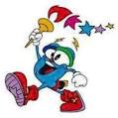
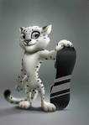
Olimpinis talismanas

Slide 8
Olimpinis simbolis
Tai penki skirtingų spalvų olimpiniai žiedai.
Spalvos: mėlyna, geltona, juoda, žalia, raudona.
Mėlyna, juoda, raudona – viršuje,
geltona, žalia – apačioje.
Spalvos tokios dėl to, kad bet kurios šalies vėliavoje yra bent viena šių spalvų.
Reiškia penkių žemynų sportininkų ir aistruolių susitikimą olimpinėse žaidynėse.

Slide 9
Olimpinis simbolis

Slide 10
Olimpinė emblema
Olimpinę emblemą sudaro:
Olimpinis simbolis;
Olimpinio miesto simbolis;
Miesto pavadinimas;
Žaidynių renginio metai.

Slide 11
Olimpinės emblemos

Slide 12
Olimpinė vėliava

Slide 13
Sportinės emblemos

Slide 14
Olimpinė ugnis
Olimpinė ugnis uždegama Olimpijos mieste prieš kelias savaites iki olimpiados.
Olimpiniame degle keliauja sausuma, vandenynu į žaidynių vietą.
Deglą neša patys geriausi sportininkai.
Olimpinė ugnis simbolizuoja taiką, draugystę, vienybę.
Ugnis įnešama į stadioną šventės atidarymo metu.
Ugnies uždegimas – pats svarbiausias žaidynių atidarymo momentas.
Ugnis dega visos olimpiados metu.

Slide 15
Olimpinė ugnis

Slide 16
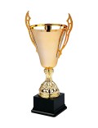
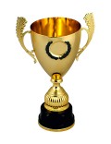
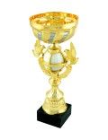
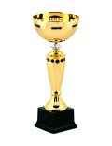
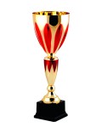
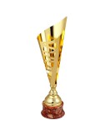
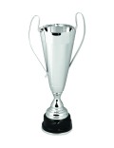
Taurės

Slide 17
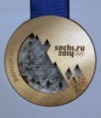
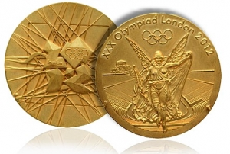
Medaliai

Slide 18
Prisimink
Kur vyko pirmosios olimpinės vasaros ir kur žiemos žaidynės?
Kas kiek metų jos vyksta?
Keliose sporto šakose varžosi sportininkai vasaros žaidynėse? Žiemos žaidynėse?
Koks yra olimpinis devizas?
Kas gali būti olimpinis talismanas?
Koks yra olimpinis simbolis? Ką jis reiškia?
Kokių spalvų žiedai sudaro olimpinį simbolį?
Kas vaizduojama olimpinėje emblemoje?
Kaip atrodo olimpinė vėliava?
Kur uždegama olimpinė ugnis? Ką ji simbolizuoja?
Koks svarbiausias olimpiados momentas?

